Slide 1
Persistencia de Información

Slide 2
Contenidos
Persistencia
Tipos de Persistencia
Shared Preferences
Room

Slide 3
Persistencia

Slide 4

Persistencia
"En informática, la persistencia se refiere a la propiedad de los datos para que estos sobrevivan de alguna manera"

Slide 5
Persistencia
"En programación, la persistencia es la acción de preservar la información de un objeto de forma permanente (guardado), pero a su vez también se refiere a poder recuperar la información del mismo (leerlo) para que pueda ser nuevamente utilizado"

Slide 6
Persistencia
Llevado al mundo de Android, esto quiere decir que la información de nuestras aplicaciones tiene que sobrevivir al cierre de la aplicación, reinicio de teléfono, etc.

Slide 7
Tipos de Persistencia

Slide 8
Tipos de persistencia
01
Ninguna: No se guarda ningún tipo de información. No existen cachés ni configuraciones almacenadas. En este caso nuestra aplicación vuelve al estado inicial cada vez que se ejecuta.
02
Memoria RAM: La aplicación mantiene la información siempre y cuando permanezca abierta. Al reiniciar se pierde toda la información porque el proceso se destruye y se vuelve a crear.
03
Disco: La información se almacena de forma duradera o hasta que se elimine la aplicación. Los más comunes son Shared Preferences y Base de datos SQL.

Slide 9
Shared Preferences

Slide 10
Shared Preferences
Es una API del SDK de Android
Su implementación es muy sencilla
Se utiliza para almacenar datos simples, del tipo clave-valor (key-value)
No recomendable para listas o datos complejos
Internamente, se almacenan los datos en un archivo .xml dentro del directorio de archivos de la aplicación, en la carpeta /data/data/app_package_name/shared_prefs

Slide 11
Shared Preferences
Almacenar datos
Obtener una instancia de SharedPreferences
val sharedPrefs = context.getSharedPreferences("my_settings", Context.MODE_PRIVATE)
2. Acceder al editor de esas preferencias
sharedPreferences.edit {
// Kotlin extensions :)
}
sharedPreferences.edit()

Slide 12
Shared Preferences
Almacenar datos
3. Guardar los valores
sharedPreferences.edit()
.putBoolean("sound_enabled", true)
.putInt("sound_volume", 3)
.apply()
sharedPreferences.edit {
putBoolean("sound_enabled", true)
putInt("sound_volume", 3)
}
Para leer o recuperar valores
val isSoundEnabled = sharedPreferences.getBoolean("sound_enabled", false)
val soundVolume = sharedPreferences.getInt("sound_volume", 5)

Slide 13
Room

Slide 14
Room
"Room proporciona una capa de abstracción sobre SQLite que permite acceder a la base de datos sin problemas y, al mismo tiempo, aprovechar toda la potencia de SQLite”
https://developer.android.com/training/data-storage/room
Notes:
https://codelabs.developers.google.com/codelabs/android-room-with-a-view-kotlin/index.html?index=..%2F..index#1

Slide 15
Room
Componentes
Room Database: Sirve como punto de acceso principal para la conexión a los datos persistentes y relacionales de la app
Entidad: Representa una tabla dentro de la base de datos
DAO: Contiene los métodos utilizados para acceder a la base de datos

Slide 16
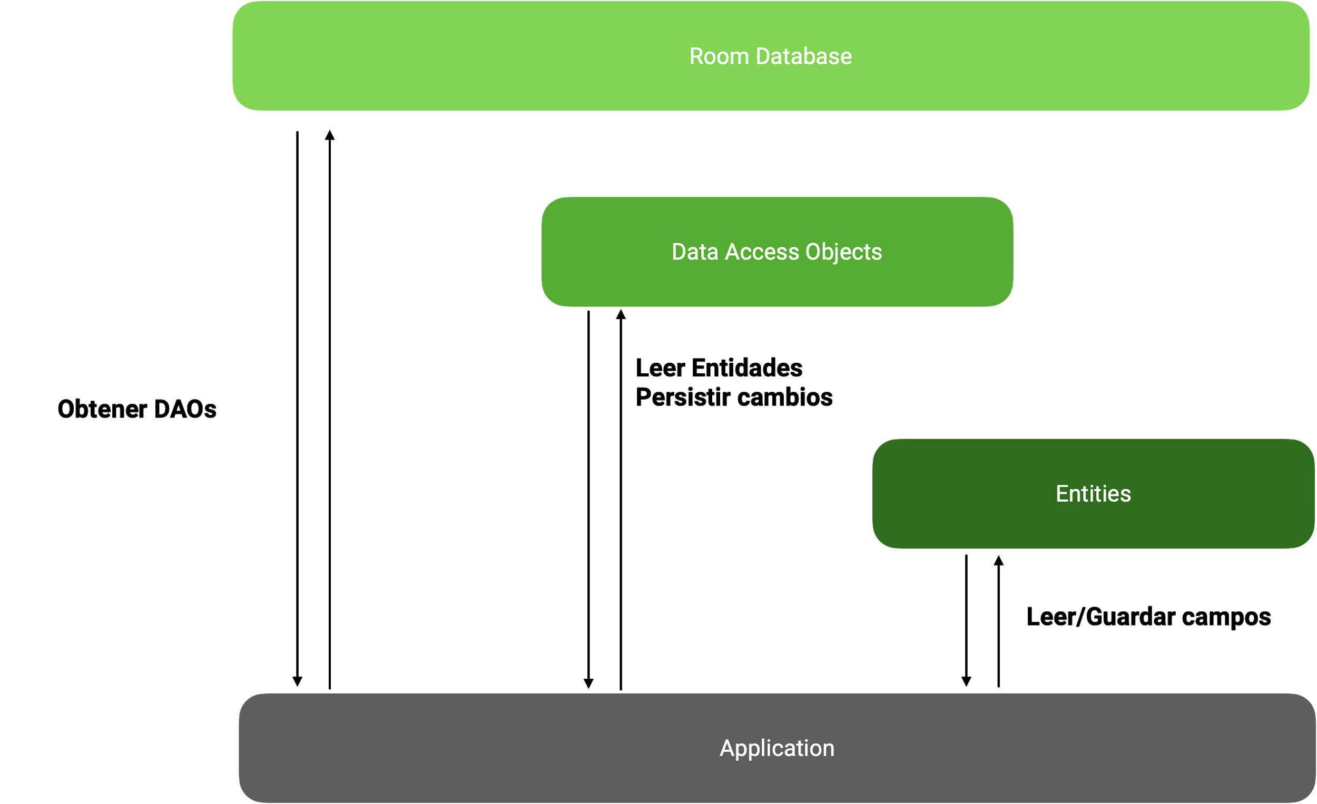
Room
Componentes

Slide 17
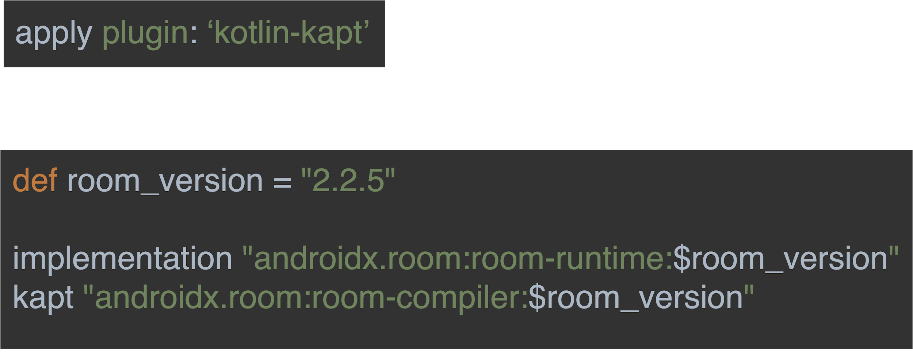
Room
Uso
1- Agregar dependencias

Slide 18
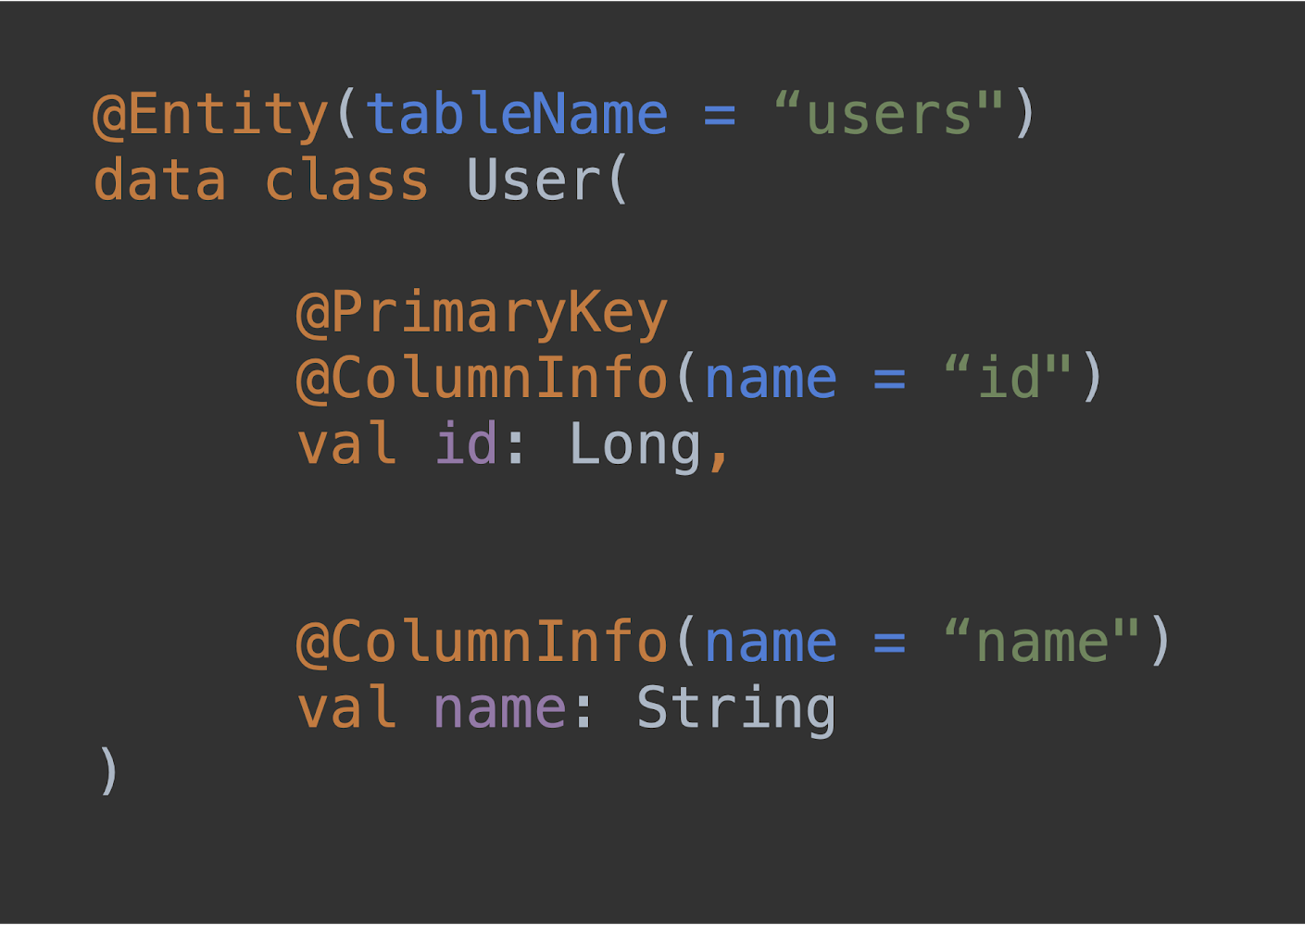
Room
Uso
2- Crear entities

Slide 19
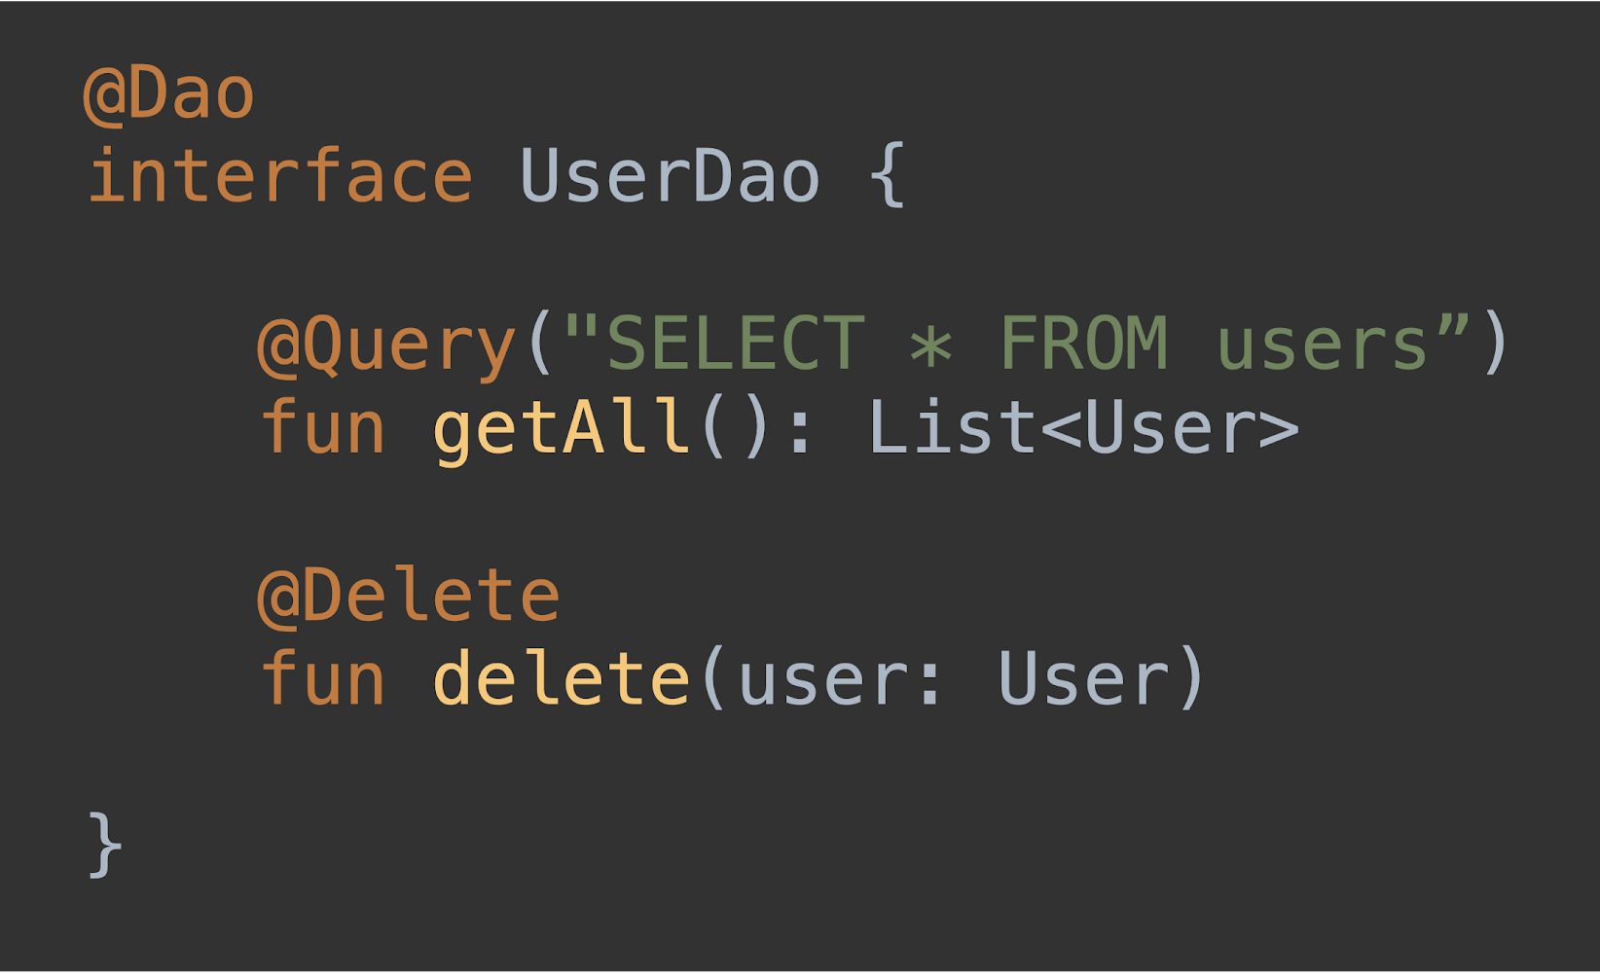
Room
Uso
3- Crear Dao

Slide 20
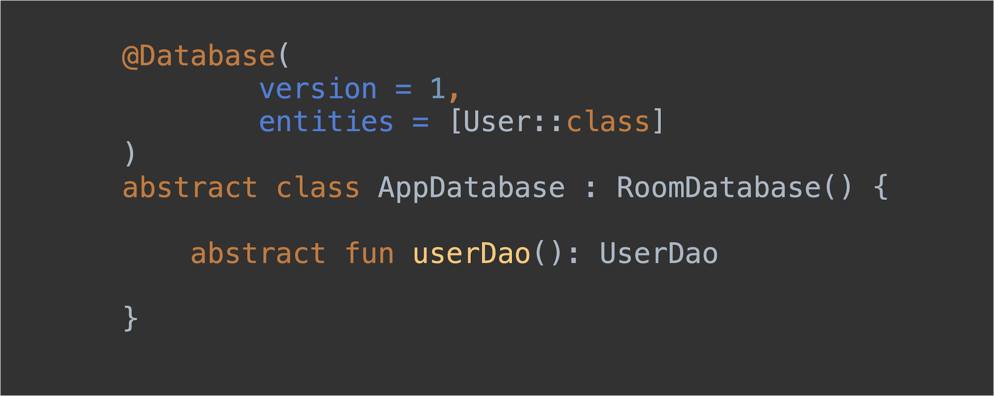
Room
Uso
4- Crear Database

Slide 21
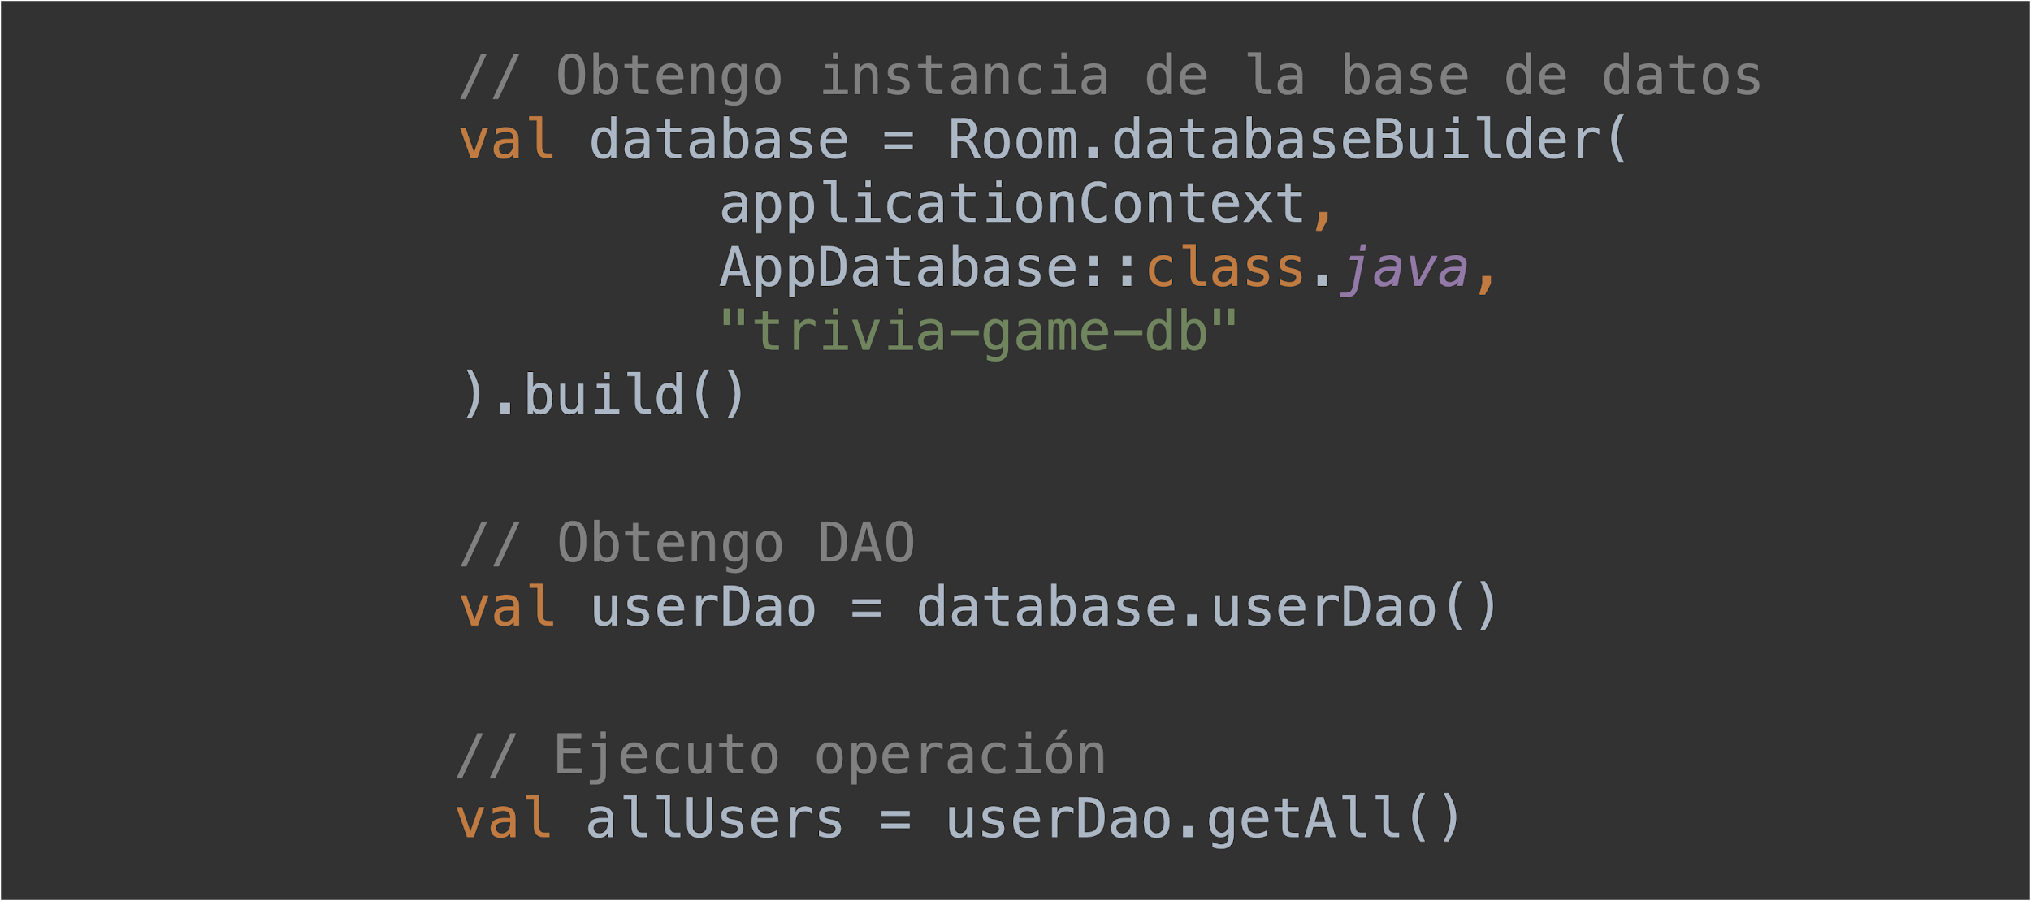
Room
Uso
4- Utilizar Database

